Slide 1
БУДЬ ЗДОРОВЫМ! ТАНЦУЙ!
МБОУ Красноборская СОШ

Slide 2
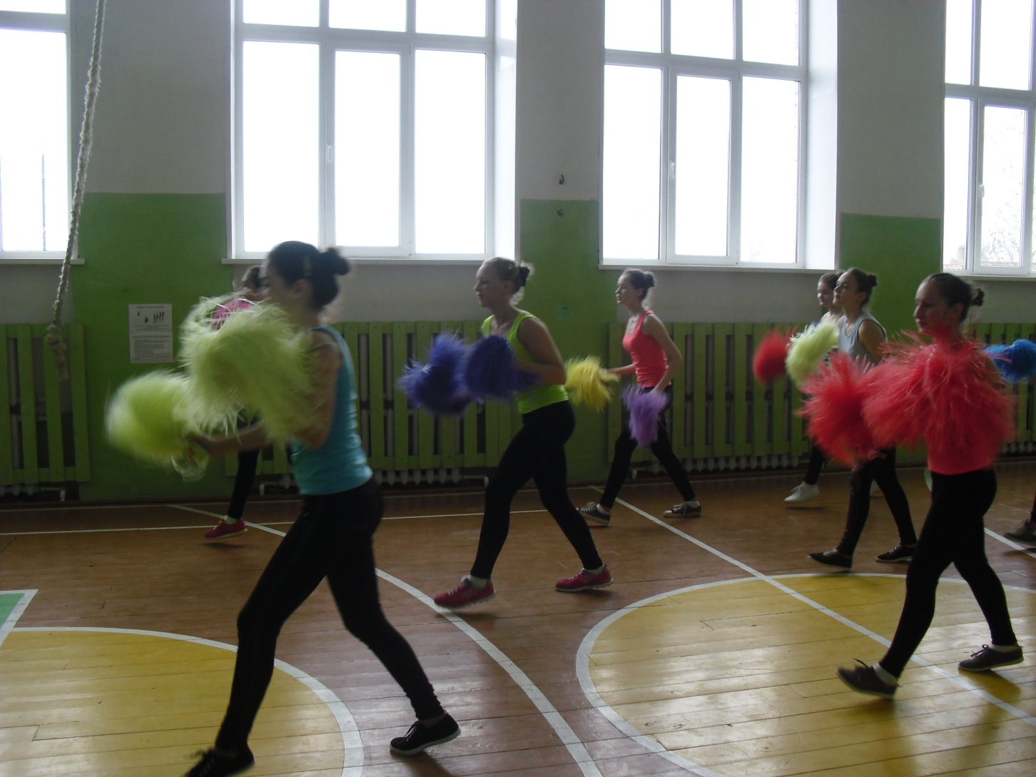
Флэш-моб «Будь здоровым! Танцуй!»

Slide 3
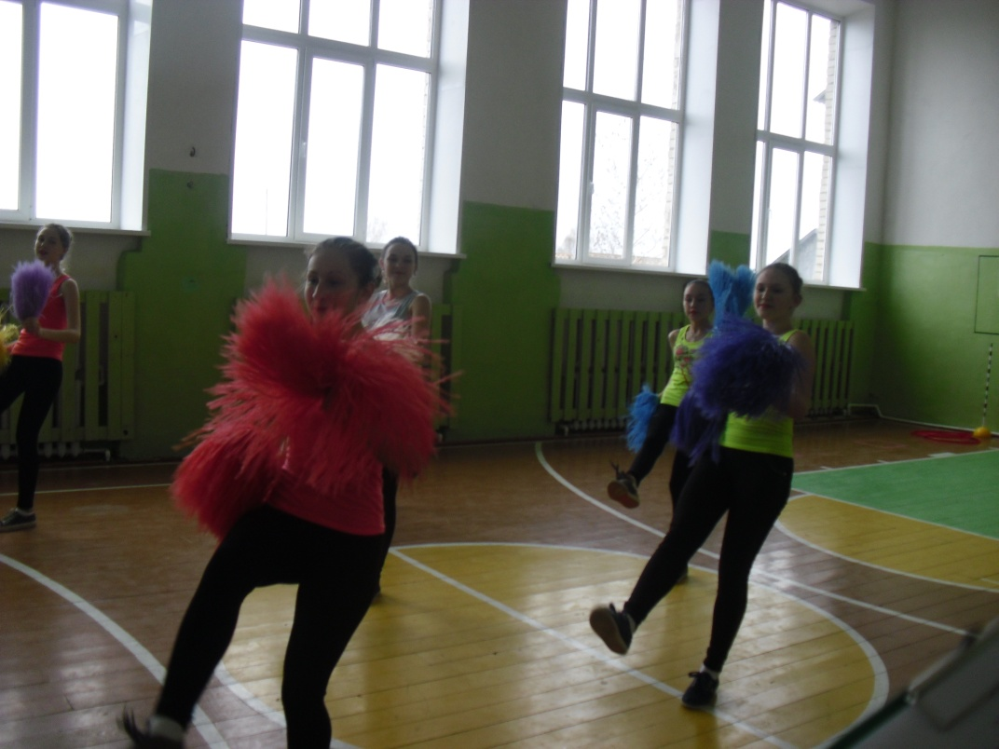
Девочки 8 класса привлекли к акции других девчонок, каждый хотел попасть в кадр. Всего 23 участника. Мальчики тоже не оставались сторонними наблюдателями, поддержали девушек аплодисментами и твердым решением вести здоровый образ жизни.

